Slide 1



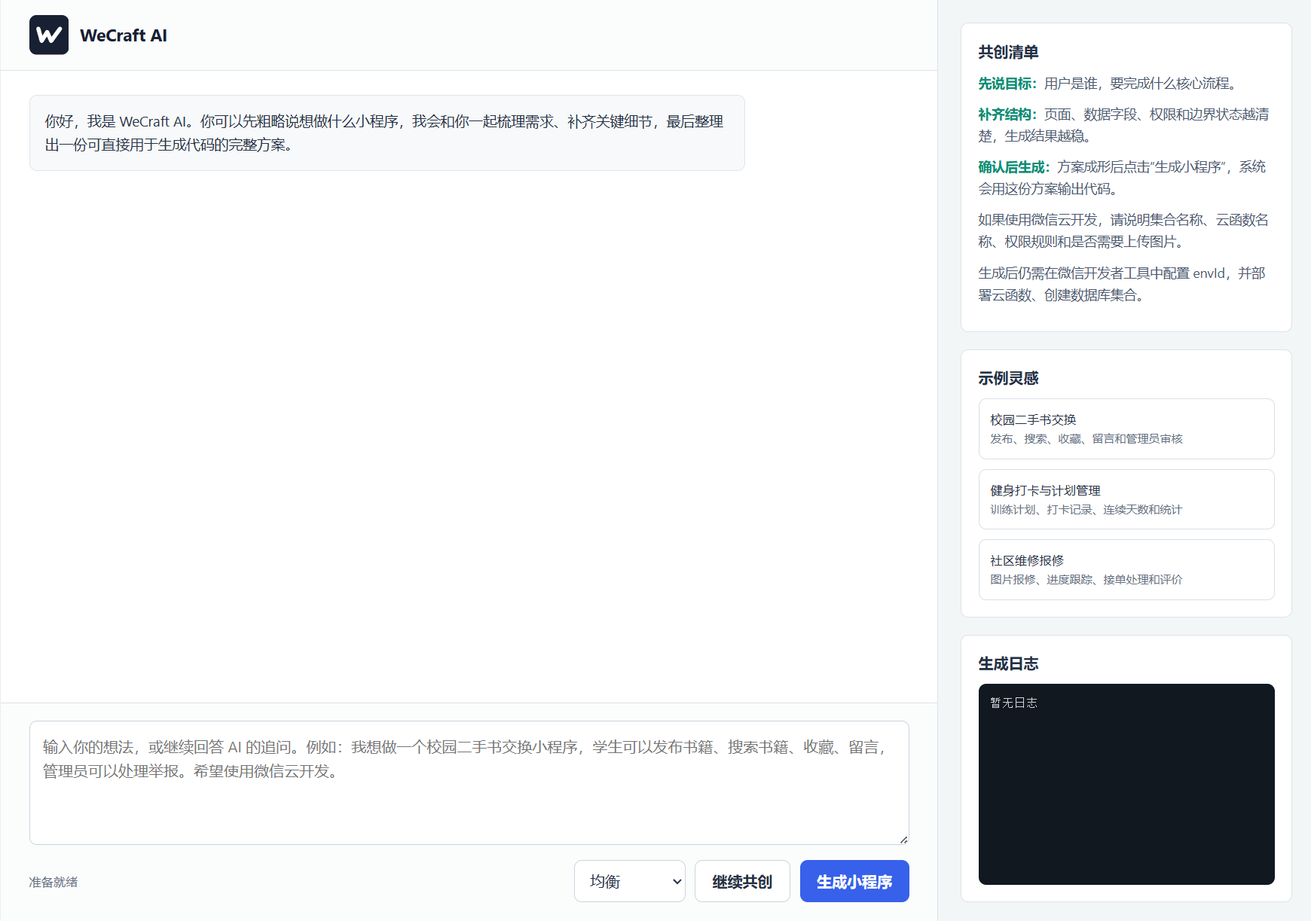
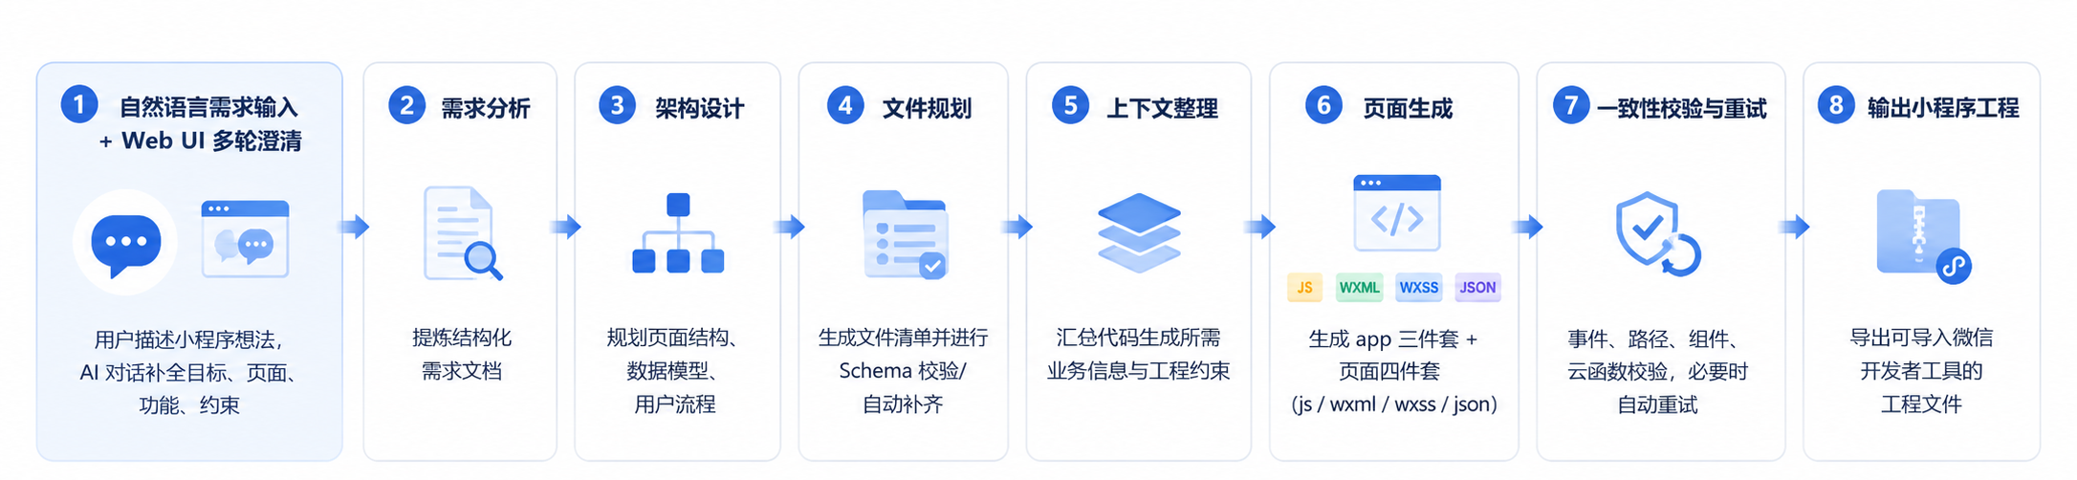
WeCraft AI
作品简介：
WeCraft AI 是一款基于 CrewAI 与 DeepSeek 的微信小程序智能生成平台。作品面向校园服务、课程设计和竞赛原型开发场景，用户只需用自然语言描述小程序想法，系统即可通过多 Agent 协作完成需求澄清、方案整理、架构设计、文件规划、页面生成与一致性校验，最终输出可导入微信开发者工具的小程序工程文件。
目前实现功能
待改进问题
已实现本地 Web UI、多轮 AI 需求共创、三档生成质量控制、微信小程序页面与组件代码生成、中间产物留存、文件清单校验、页面路径/事件/组件/云函数一致性检查与自动重试。系统已生扫雷小游戏等示例项目。
后续计划支持历史任务管理、已有小程序项目的增量生成、项目级自动修复、更多模型切换、真实预览部署流程，以及更完善的云函数和数据库自动配置能力。
技术路线：
创新性与实用性特点
作品采用多 Agent 分工协作机制，将需求分析、架构设计、上下文整理和代码生成拆分为可追踪流程；通过页面四件套成组生成和一致性校验机制，减少生成代码中的路径、事件和组件引用错误。作品可用于课程实践、竞赛原型、校园服务工具快速搭建，具有较强的实用价值和二次开发空间。

